Slide 2

Part1
Orange3
제대로 시작하기!
Orange3가 어떤 도구인지 알아보고,
Orange3에서 제공하는 주요 기능을
살펴보자.
참고 영상
Orange3 제대로 시작하기

Slide 3
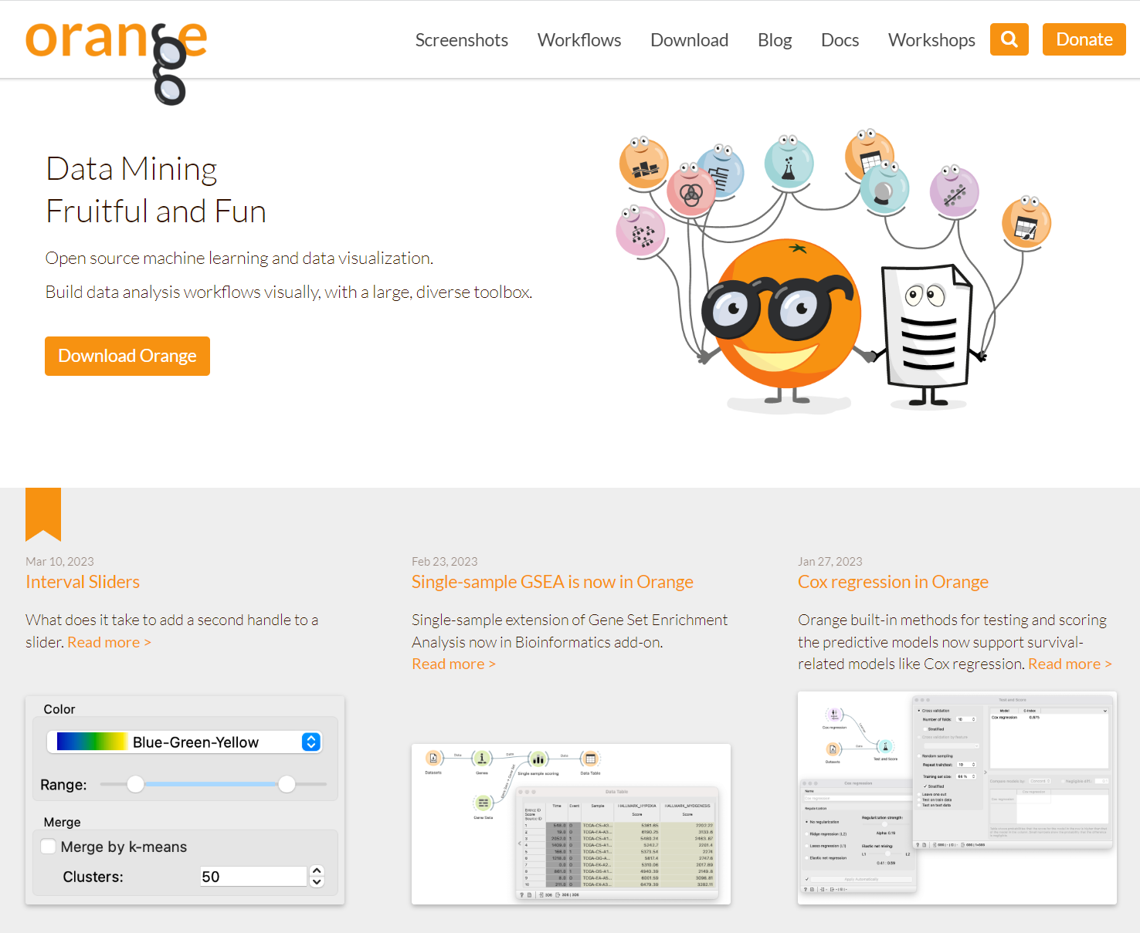

1
Orange3 란?
Orange3가 어떤
도구인지 알아보자!

Slide 4
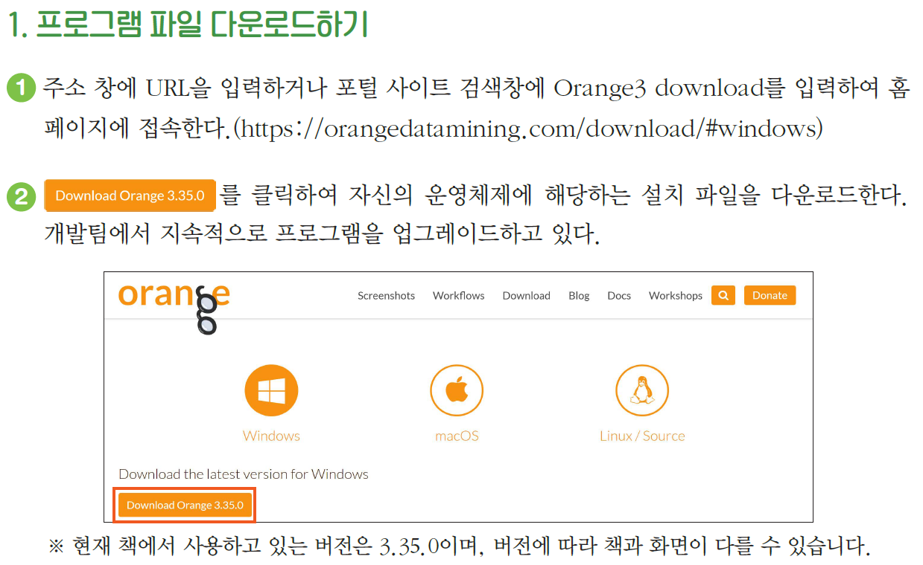

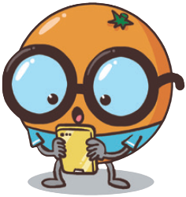
2
Orange3 설치하기
(https://orangedatamining.com/download/#windows)

Slide 5
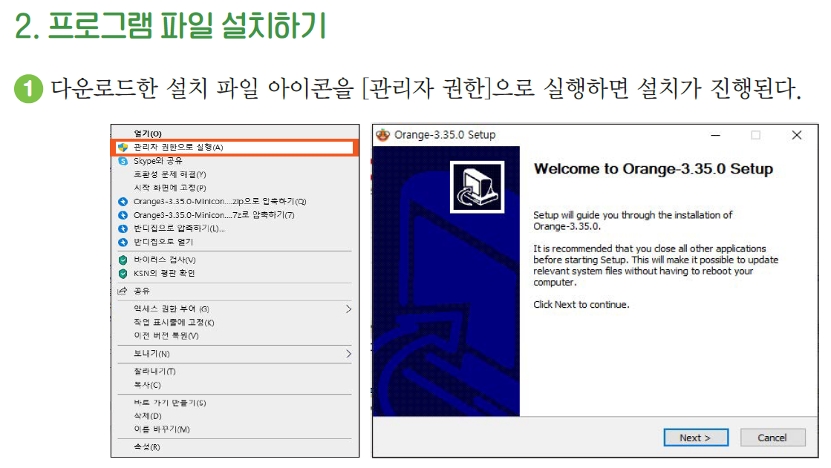

Slide 6
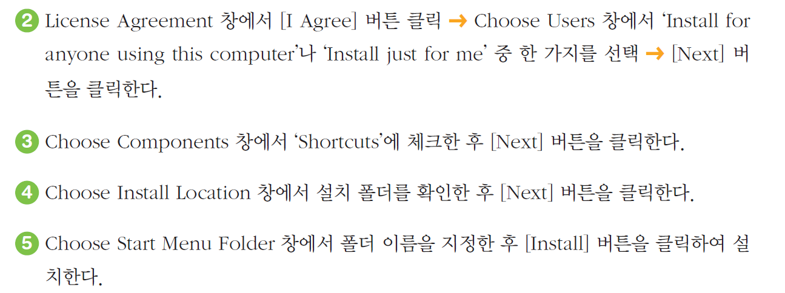

Slide 7
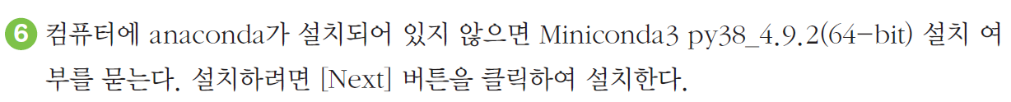
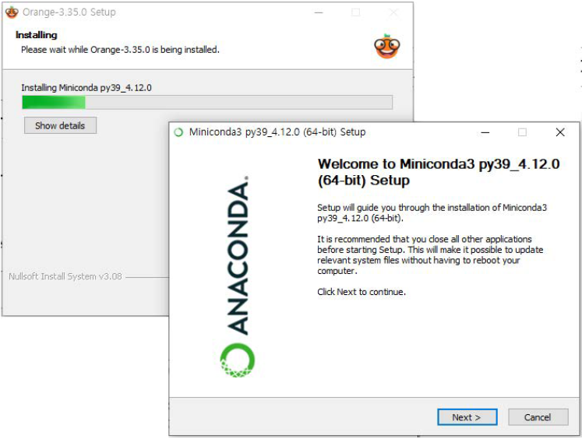

Slide 8
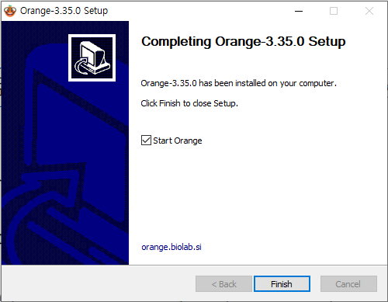

Slide 9
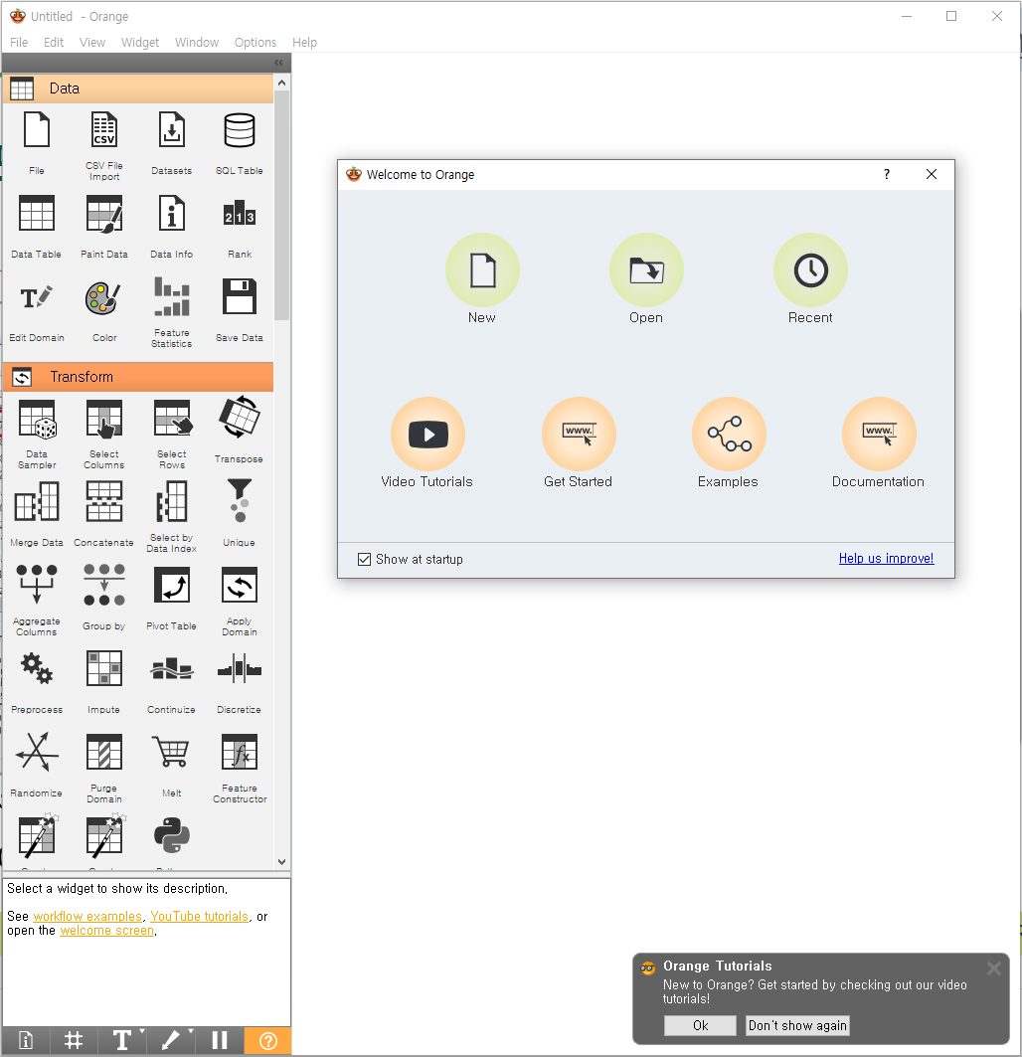
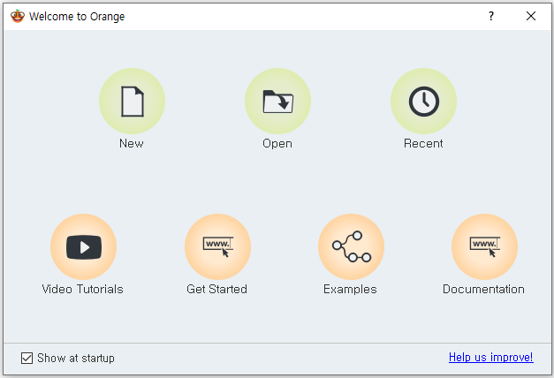
3
기본 화면 구성
Orange3 플랫폼
Orange3 작업에
필요한 기능 지원
새로 만들기
기존 파일 열기
최근 파일 열기
사용법 영상
안내 사이트
연결
예제
설명서
위젯이 정렬 되어있는 카테고리
위젯 위에 마우스 커서를 올리면 위젯 이름과 위젯 설명 출력
작업 정보 작성, 위젯 정렬, 텍스트 주석, 화살표추가, 작업 실행 일시 정지, 도움 창 활성화 등의 기능 지원

Slide 10
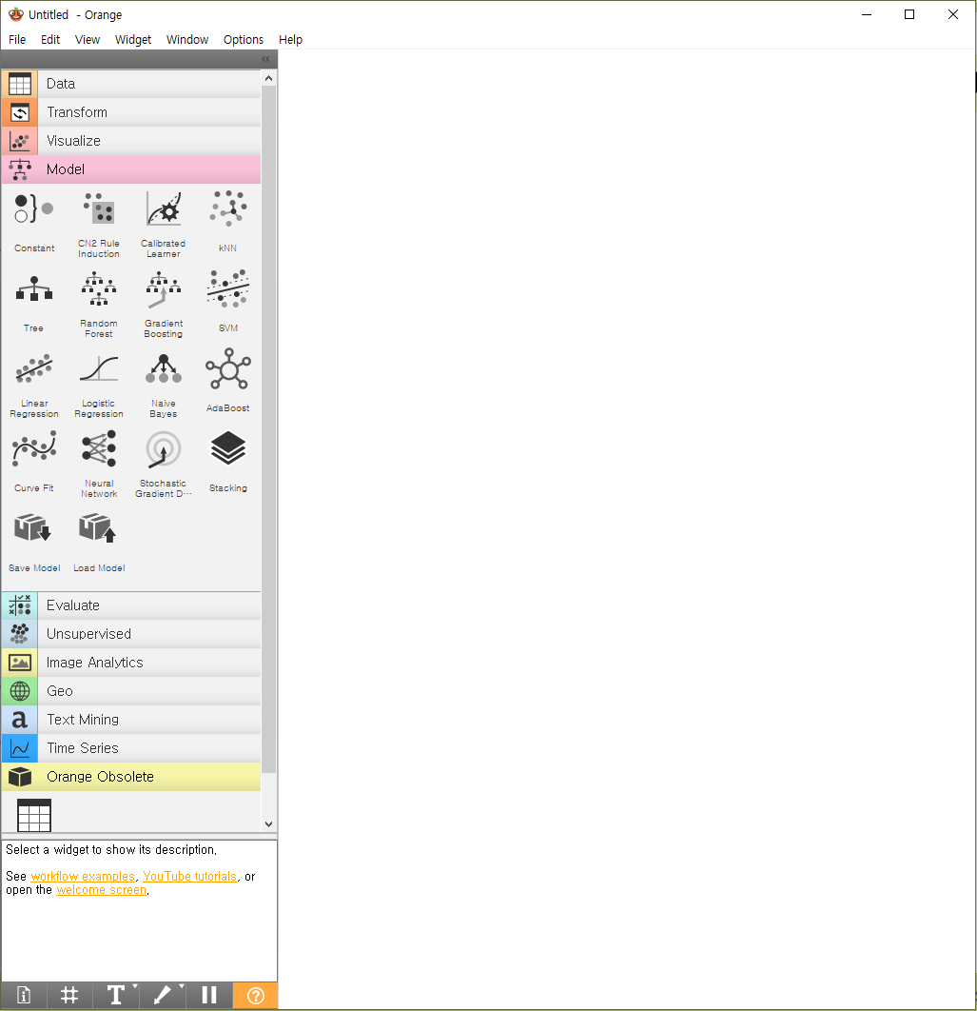

새로운 작업 창 열기
Welcome to Orange 창에서 [New]를 클릭하면 새로운 작업을 할 수 있는 캔버스가 나타납니다.

Slide 11
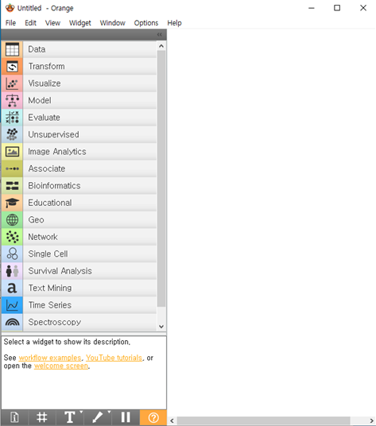

위젯 카테고리
데이터 입출력 및 정보 관련 위젯
데이터 처리 관련 위젯
데이터 시각화 관련 위젯
프로토 타입의 위젯
모델 관련 위젯
모델 성능 평가 관련 위젯
텍스트 분석 관련 위젯
비지도 학습 관련 위젯
이미지 분석 관련 위젯
시계열 데이터 분석 관련 위젯
연관 분석 위젯
생물정보학 관련 위젯
사회 경제적 지표 관련 데이터 위젯
교육적 활용 관련 위젯
지역 분석 관련 위젯
네트워크 시각화 및 분석 관련 위젯
단일 세포 분석 관련 위젯
카플란 마이어 생존 관련 위젯
Orange3 공식 홈페이지에서 소개하지 않은 일부 카테고리는 프로그램의 [Options] – [Add-ons…]에서 추가할 수 있습니다.
텍스트 마이닝 관련 위젯
시계열 데이터 분석 관련 위젯
분광학 관련 위젯

Slide 12
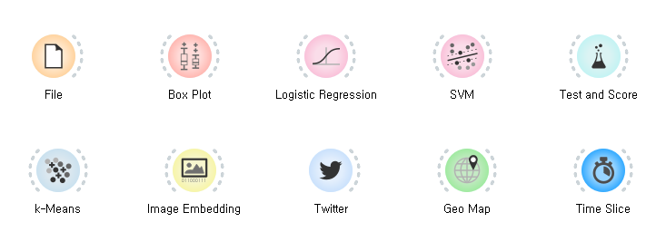
4
위젯 다루기
Orange3 기본 사용법
위젯이란?
1
위젯은 Orange3 카테고리 안에 있는 각각의 아이콘을 가리키는 단어로 캔버스에 위젯을 불러와 추가하고 연결하는 과정을 통해 데이터 처리, 데이터 시각화, 인공지능 모델 적용 등의 작업을 수행할 수 있다.

Slide 13



위젯의 입출력 가능 표시
2
위젯을 캔버스에 추가하면 아래와 같이 위젯의 오른쪽과 왼쪽에 다른 위젯을 연결할 수 있는 표시가 나타난다. 위젯끼리 연결되면 점선이 실선으로 바뀐다.
출력만 지원하는 위젯으로,
위젯 오른쪽에 표시가 나타남.
입출력을 모두 지원하는 위젯으로,위젯 왼쪽과 오른쪽에
표시가 나타남.
입력만 지원하는 위젯으로,
위젯 왼쪽에 표시가 나타남.

Slide 14
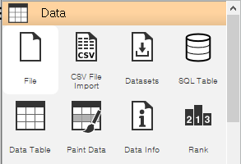

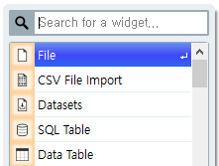
위젯 추가하는 방법
3
위젯을 추가하는 방법은 크게 3가지가 있다.
1. 카테고리에서 위젯을 클릭하여 추가하기
2. 카테고리에서 위젯을 캔버스로 드래그해서
추가하기
3. 캔버스의 빈 공간에 오른쪽 마우스 클릭한 후,
원하는 위젯 검색하여 추가하기

Slide 15


위젯 연결 방법
4
입출력을 나타내는 표시인 점선에 마우스를 놓고, 연결하고자 하는 위젯으로 드래그하면 실선이 나타나면서 연결된다.

Slide 16
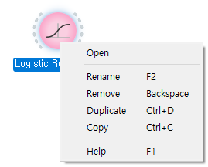
위젯 이름 변경 및 삭제 방법
5
이름을 변경할 위젯을 오른쪽 마우스 클릭한 후,
Rename을 선택하여 원하는 이름으로 변경한다.
삭제할 위젯을 오른쪽 마우스 클릭한 후,
Remove를 선택하거나, 위젯을 직접 선택하여
Delete 또는 Backspace 키를 누른다.
이름 변경
위젯 삭제

Slide 17
Orange3 맛보기
Part2 활동에 앞서 다음 절차에 따라 인공지능 데이터 분석 과정을 체험해 보면서 Orange3 사용 방법을 알아보자.
데이터 준비
모델 학습
성능 평가
훈련 데이터(training data)와 테스트 데이터(test data)를 구분하고 모델 학습에 적절한 데이터로 준비하기
학습이 잘 되었는지
모델 성능 평가하기
모델 위젯을 사용하여
모델 학습하기

Slide 18
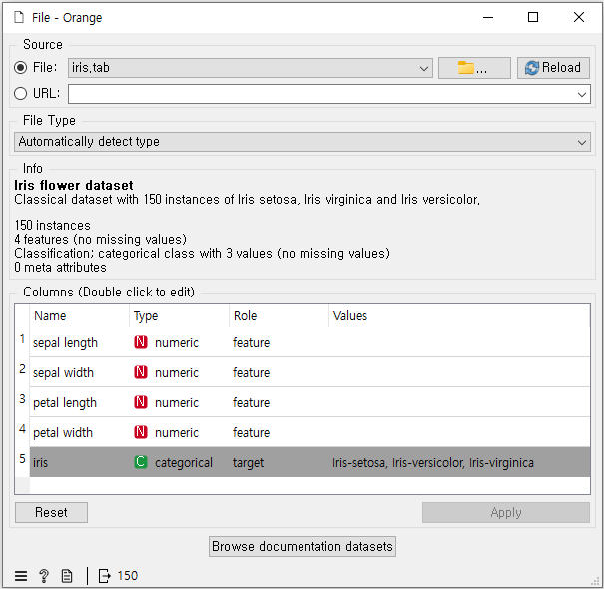

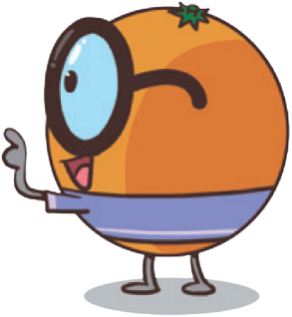
Iris 데이터셋을 활용하여 붓꽃 품종 예측 모델 만들기
1936년, 통계학자 로널드 피셔가 소개한 붓꽃 데이터셋은 세 가지 붓꽃 품종과,
꽃받침 길이(sepal length), 꽃받침 너비(sepal width), 꽃잎 길이(petal length), 꽃잎 너비(petal width)와 같은네 가지 속성을 센티미터 단위로 측정한 데이터 150개로 구성되어 있다.
Orange3에서 제공하는 붓꽃 데이터 셋을 사용한다.
속성 형식과 역할
필요할 경우 데이터
속성의 형식(Type)과
역할(Role)을 변경할
수 있지만, 여기에서는
따로 변경하지 않아도 된다.

Slide 19
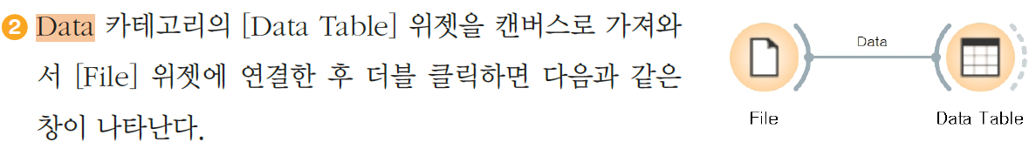
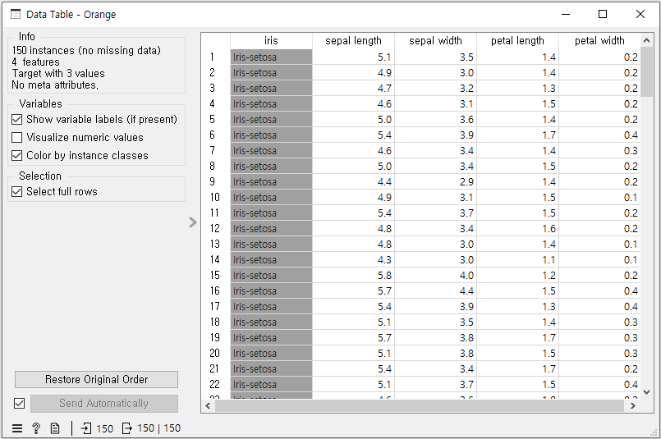
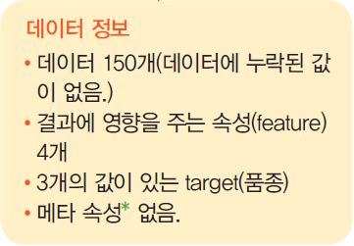
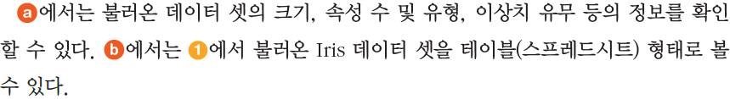

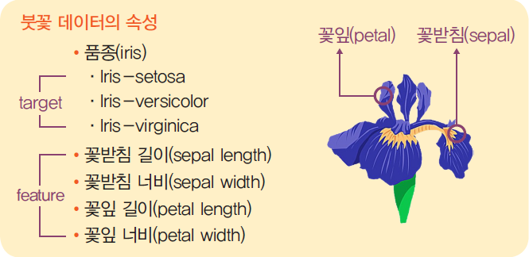
더블클릭
a
b

Slide 20
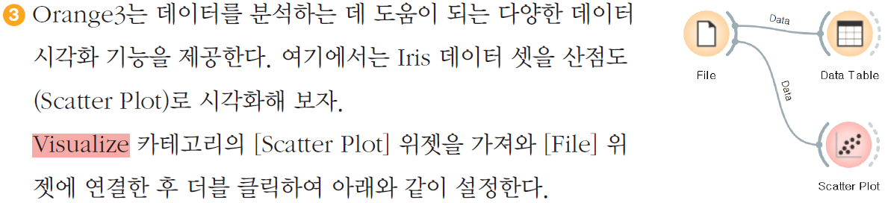
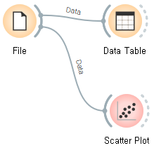
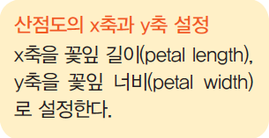
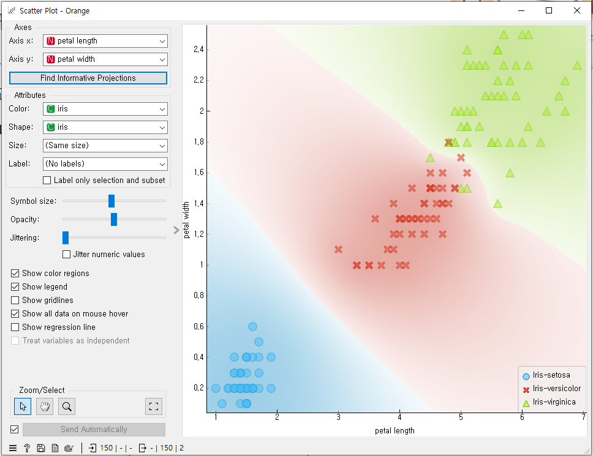
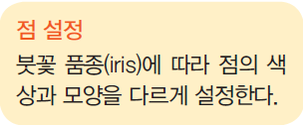
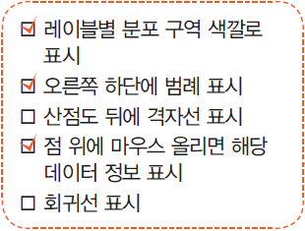
더블클릭
범례

Slide 21
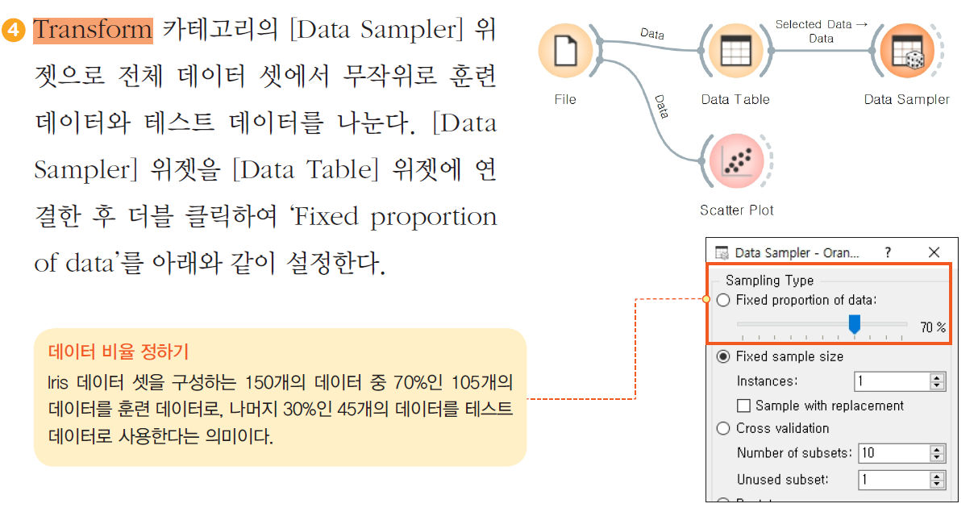
더블클릭

Slide 22
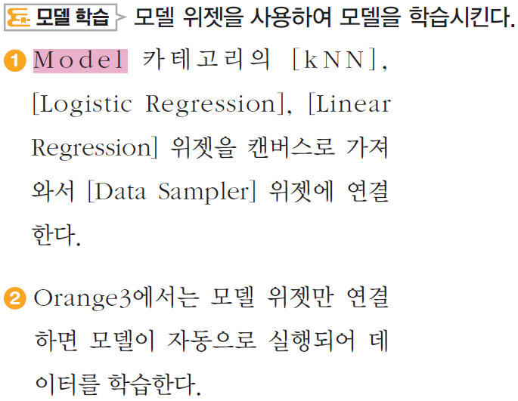
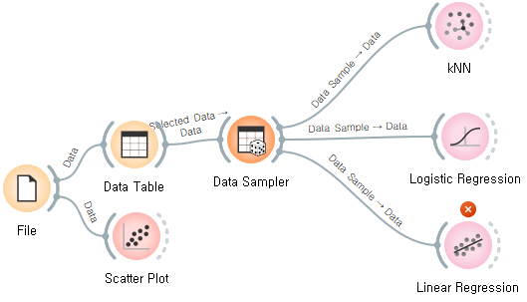

오류표시

Slide 23
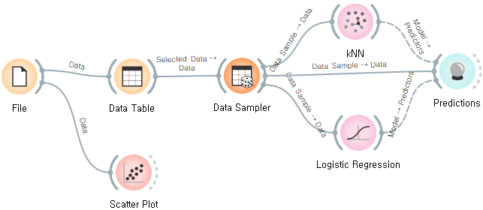
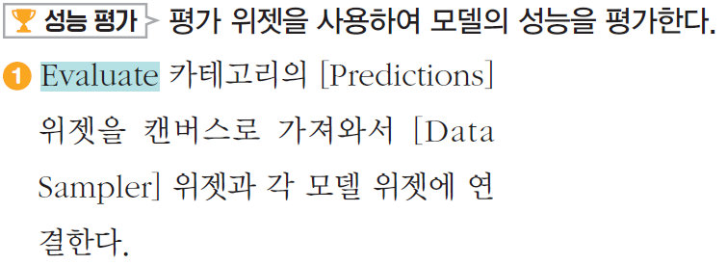
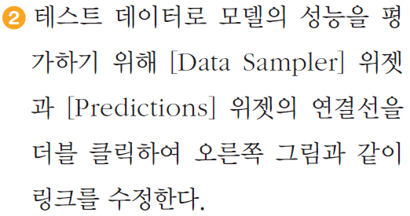
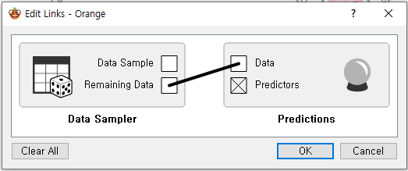
더블클릭

Slide 24
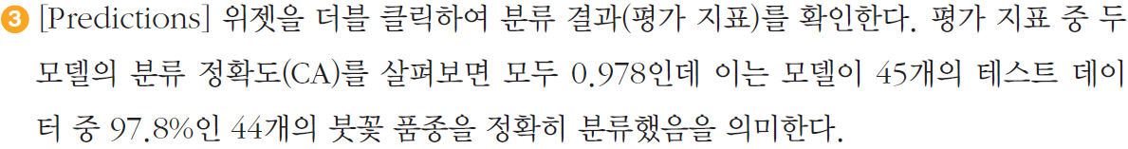
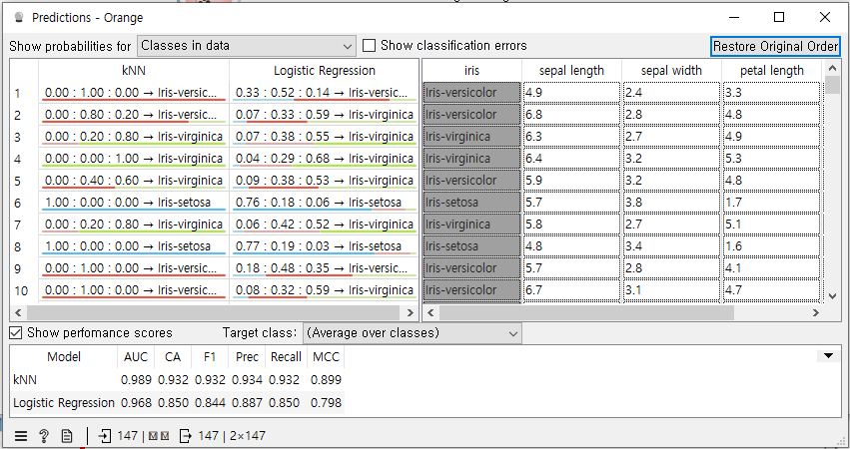
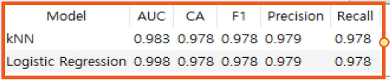
평가지표

Slide 25

감사합니다

